Slide 1
Bases de Datos Modelo Conceptual
Ing. Julio Ernesto Carreño Vargas Msc.

Slide 2
Plan
Modelos Conceptual de datos

Slide 3
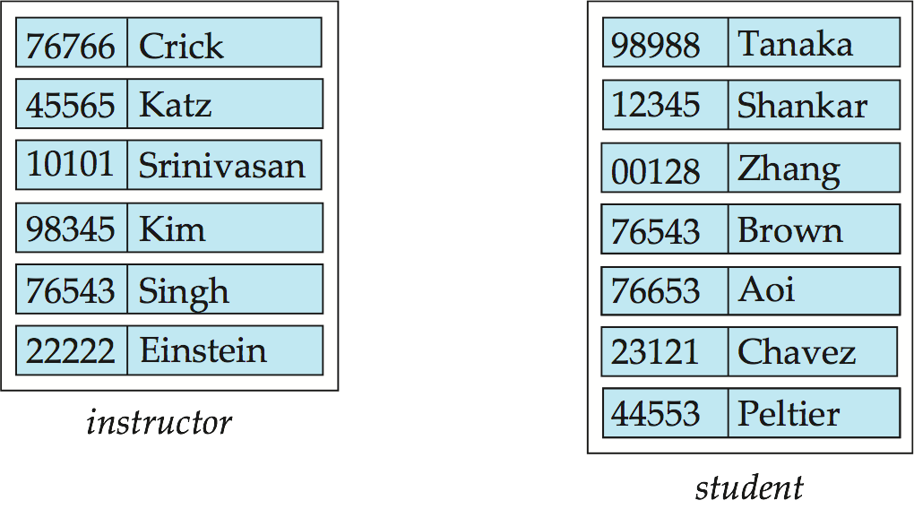
Entidad
Sustantivo que describe persona, lugar, objeto, evento ó concepto
Una “cosa” u “objeto” que es distinguible de otros objetos

Slide 4
Entidad
Está compuesta de atributos
Un atributo es una propiedad ó característica que presenta la entidad
instructor_ID instructor_name student-ID student_name

Slide 5
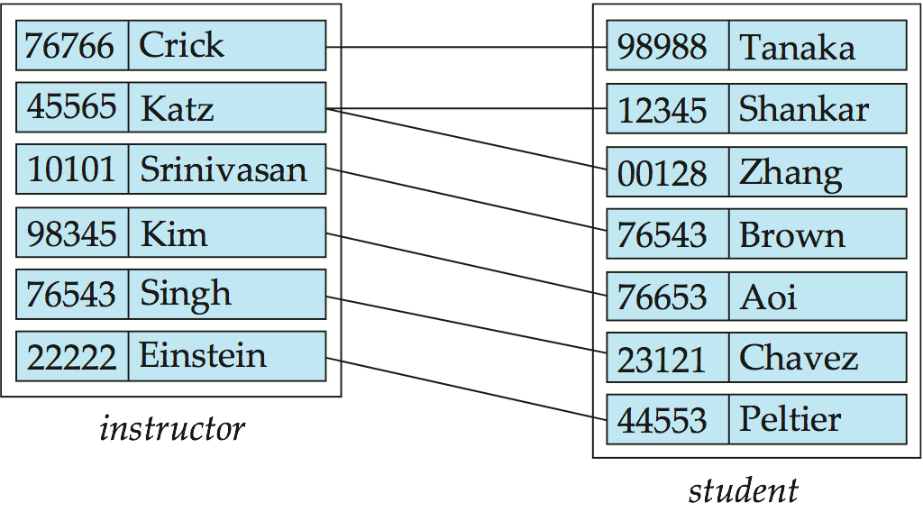
Relaciones
Expresan asociaciones entre entidades
En el ejemplo se muestra la relación “consejero” entre las entidades instructor y student

Slide 6
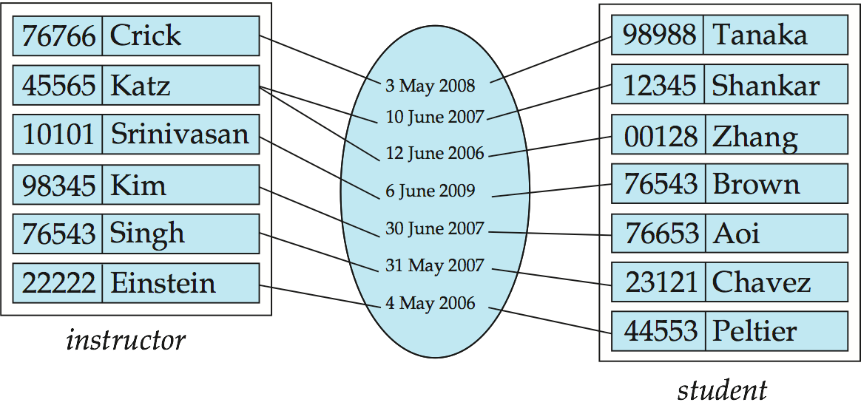
Atributos
Propiedad ó característica de una entidad ó relación
Advisor con la fecha de consejería

Slide 7
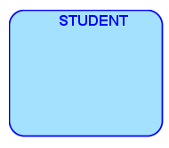
Diagrama de Entidades
Rectángulos son entidades

Slide 8
Atributos
Clasificación de atributos:
Requerido/opcional
Simple/compuesto
Una dirección es compuesto
Simple valor/multivaluado
Una persona puede tener múltiples teléfonos
Derivado
Se puede obtener a partir de otro atributo: fecha de nacimiento, edad
Identificador único

Slide 9
Identificadores
Atributo ó combinación de atributos que identifican de manera única una entidad
También se conoce con el nombre de llave (key)
Identificador candidato: un atributo que puede ser identificador de una entidad
El identificador de un estudiante podría escogerse de:
Tipo y número de identificación
Código único asignado por la universidad
Correo electrónico dentro de la universidad

Slide 10
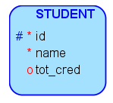
Diagrama de Entidades
El signo # indica que el atributo forma parte de la PK
El signo * indica que el atributo no permite valores nulos
El signo o indica que el atributo es opcional, esto es, permite valores nulos

Slide 11
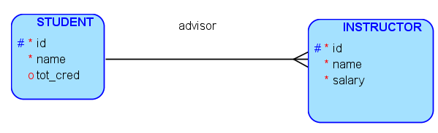
Relaciones en Diagrama de Entidades
La figura muestra una relación “advisor” entre “student” e “instructor”

Slide 12
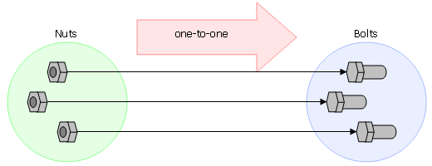
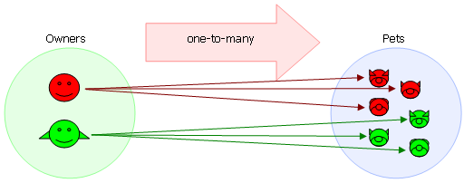
Cardinalidad de relaciones
La cardinalidad se refiere al número de entidades relacionadas a una entidad específica.
Uno a Uno
Uno a muchos

Slide 13
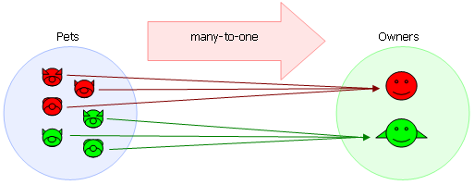
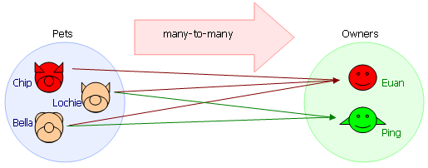
Cardinalidad de relaciones
La cardinalidad se refiere al número de entidades relacionadas a una entidad específica.
Muchos a uno
Muchos a muchos

Slide 14
Cardinalidad uno a muchos en Diagrama de Entidades
El símbolo “pata de gallina” indica “muchos”
la línea sin terminación indica “uno”
UN estudiante tiene muchos instructores como consejeros
UN instructor tiene UN estudiante como aconsejado

Slide 15
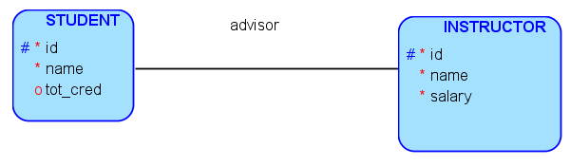
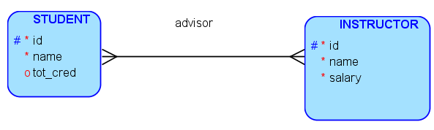
Cardinalidades en Diagrama de Entidades
uno a uno
muchos a muchos

Slide 16
Tipos de Entidades
Fuerte
Tiene identificador único
Puede existir por sí sola

Slide 17
Tipos de Entidades
Débil
No tiene un identificador único por sí misma
No puede tener existencia propia
Depende de una entidad fuerte
Tiene un identificador parcial
El identificador de la entidad fuerte y el identificador parcial forman el identificador único de la entidad

Slide 18
Tipos de Relaciones
Identificantes
Vincula entidades fuertes a débiles
No identificantes
Vincula entidades fuertes entre sí

Slide 19
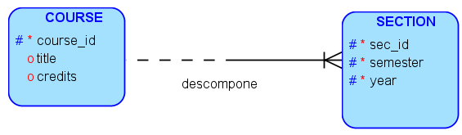
Relación Identificante
En la relación la línea vertical que acompaña a la “pata de gallina” indica que dicha relación es IDENTIFICANTE
Aunque no se muestra explícitamente el atributo “course_id” es parte del identificador único de la entidad “section”
Observe que la entidad “section” siempre deberá pertenecer a una entidad “course”

Slide 20
Bibliografía
Modern Database Management.10th Edition.Jeffrey A. Hoffer, V. Ramesh, Heikki Topi.2021 Pearson Education, Inc. Publishing as Prentice Hall.
Database System Concepts.Avi Silberschatz , Henry F. Korth , S. Sudarshan.McGraw-Hill. 2019.
Sistemas de Bases de Datos. Thomas M. Conolly, Carolyn E. Begg. Addison Wesley. 4 edición. 2018

